Slide 1
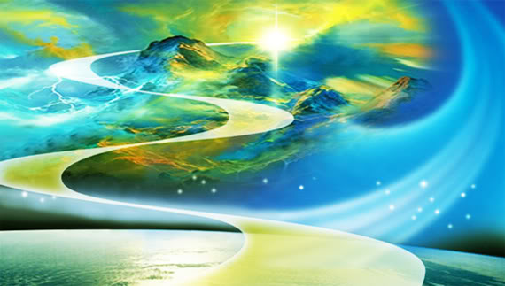
TEXNH TEXNH TEXNH TEXNH
TEXNH TEXNH TEXNH

Slide 2
ΟΡΙΣΜΟΣ
Τέχνη (από το ρήμα τίκτω = γεννώ, δημιουργώ) είναι , με την ευρύτερη έννοια, η έκφραση της ανθρώπινης δημιουργικότητας και φαντασίας.

Slide 3
Τέχνη, ποίημα χωρίς λέξεις
Η τέχνη αποτελεί πνευματικό και λυτρωτικό λειτούργημα
Η τέχνη δεν είναι ο καθρέπτης που αντικατοπτρίζει την πραγματικότητα, αλλά η σφύρα που τη διαμορφώνει. - Μπέρτολτ Μπρεχτ
Η τέχνη δεν μιμείται, αλλά ερμηνεύει
Η τέχνη είναι αποκάλυψη.
Φώτος Πολίτης
Δεν λέω τα πάντα, αλλά ζωγραφίζω τα πάντα. - Πάμπλο Πικάσο.
Δεν είναι το έργο της τέχνης πολυτέλεια, αλλά επιούσιος άρτος του πνεύματος. - Θεοδωρακόπουλος Ι.

Slide 4
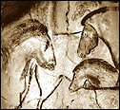
Το ωραίο στην τέχνη δεν έχει μόνο την έννοια του αισθητικά όμορφου και αρμονικού αλλά και του καλού, του δικαίου, του αληθινού, του υψηλού. Η τέχνη είναι άρρηκτα συνδεδεμένη με τη ζωή του ανθρώπου. Ο πρωτόγονος άνθρωπος ζωγράφιζε στα σπήλαια και στους βράχους τις καθημερινές εμπειρίες του, τα θρησκευτικά του συναισθήματα.

Slide 5
ΑΞΙΑ ΤΕΧΝΗΣ

Slide 6
Καλλιεργεί την κρίση, τη δημιουργική φαντασία,
Η τέχνη αποτελεί κοινή γλώσσα, ενώνει τους ανθρώπους.
Προάγει τον πολιτισμό και το πνευματικό επίπεδο ολόκληρης της ανθρωπότητας
Συμβάλλει στην αυτογνωσία και στην ολοκλήρωση του ανθρώπου, να κατανοεί την πραγματικότητα
Καθαίρει και ανυψώνει τον άνθρωπο πέρα από το φυσικό.
Αναπτύσσονται μέσω της τέχνης οι αρετές
⇨ της συλλογικότητας και
⇨ της αλληλεγγύης.
Ηθικοποιεί το άτομο και το οδηγεί στην κάθαρση, απαλλάσσοντάς το από τον εγωισμό και τα πάθη
Προβάλλει αξίες και ηθικά πρότυπα μέσα από μνημειώδη έργα τέχνης

Slide 7
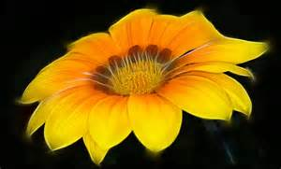
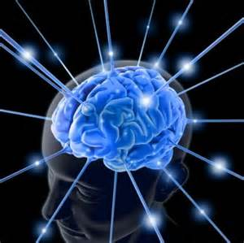
Οι Τέχνες είναι πάντοτε από τα ωραιότερα και γνησιότερα άνθη του ανθρώπινου πνεύματος.

Slide 8
Η ΘΡΗΣΚΕΥΤΙΚΗ ΤΕΧΝΗ

Slide 9
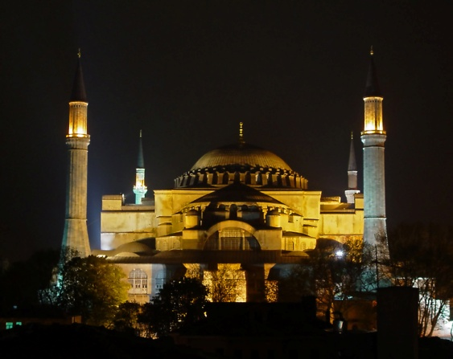
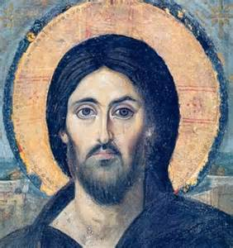
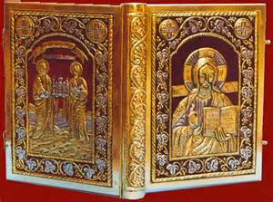
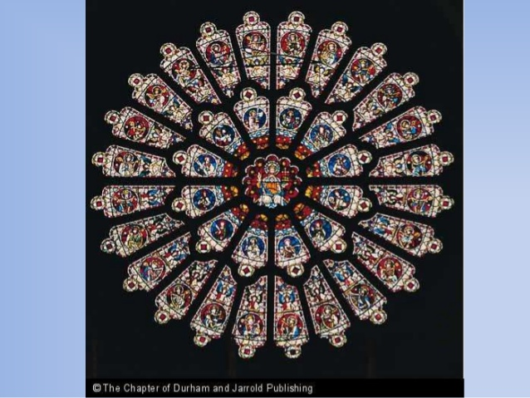
➢ Όλες οι θρησκείες κατέφυγαν στην Τέχνη για να εκφράσουν τα θρησκευτικά συναισθήματα, που από καταβολής κόσμου συγκλόνιζαν την ανθρώπινη ψυχή.

Slide 10
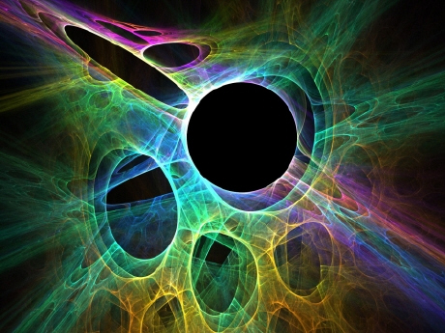
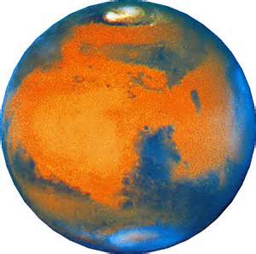
Σκοπός της κάθε Τέχνης δεν ήταν πάντοτε μόνο το «ωραίο» αλλά κα η έκφραση της κοσμοθεωρίας, των πνευματικών βιωμάτων και ανησυχιών κάθε εποχής.

Slide 11
ΧΡΙΣΤΙΑΝΙΚΗ ΤΕΧΝΗ
Χριστιανική τέχνη ονομάζεται η τέχνη που αναπτύχθηκε στους κόλπους της Εκκλησίας για να εξυπηρετήσει τις λατρευτικές ανάγκες και να τιμήσει τα ιερά πρόσωπα προβάλλοντας τα και ως υποδείγματα χριστιανικής ζωής

Slide 12
ΧΑΡΑΚΤΗΡΙΣΤΙΚΑ ΤΗΣ ΧΡΙΣΤΙΑΝΙΚΗΣ ΤΕΧΝΗΣ

Slide 13
Από την εμφάνιση της η Χριστιανική Τέχνη δεν είναι μόνο διακοσμητική, αλλά κυρίως θρησκευτική, εκκλησιαστική.
Εκφράζει άριστα το πνευματικό περιεχόμενο του Χριστιανισμού. Ή ύλη υποτάσσεται, πιστά και διακριτικά, στο πνεύμα. Δεν εξυπηρετεί μόνο τις κατηγορίες του ωραίου και του υψηλού, αλλά κυρίως του Αγίου και της Ηθικής.
Γενικά η Χρ. Τέχνη έχει έντονο θεολογικό και μυστηριακό χαρακτήρα. Ενδιαφέρεται να εκφράσει τον εσωτερικό κόσμο, το πνεύμα, την κοινωνία του πιστού με το Θεό και εξυπηρετεί το ιδεώδες του αγίου.
Ο Χριστιανισμός δεν μισεί το ωραίο, αλλά το υποτάσσει, το νικά, με την ωραιότητα του πνεύματος και της ψυχής.
Με τη Χριστιανική Τέχνη η Εκκλησία εκφράζει την Πίστη, τη Λατρεία, το Δόγμα, δηλαδή τη Θεολογία.

Slide 14
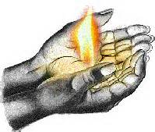
Από την εμφάνιση της η Χριστιανική Τέχνη δεν είναι μόνο διακοσμητική, αλλά κυρίως θρησκευτική, εκκλησιαστική.

Slide 15
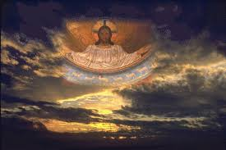
Εκφράζει άριστα το πνευματικό περιεχόμενο του Χριστιανισμού.
Ή ύλη υποτάσσεται, πιστά και διακριτικά, στο πνεύμα.
Δεν εξυπηρετεί μόνο τις κατηγορίες του ωραίου και του υψηλού, αλλά κυρίως του Αγίου και της Ηθικής.

Slide 16
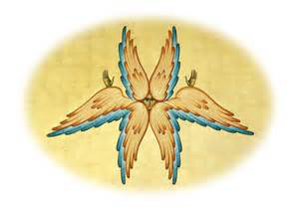
Γενικά η Χρ. Τέχνη έχει έντονο θεολογικό και μυστηριακό χαρακτήρα. Ενδιαφέρεται να εκφράσει τον εσωτερικό κόσμο, το πνεύμα, την κοινωνία του πιστού με το Θεό και εξυπηρετεί το ιδεώδες του αγίου.

Slide 17
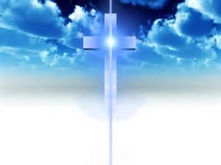
Ο Χριστιανισμός δεν μισεί το ωραίο, αλλά το υποτάσσει, το νικά, με την ωραιότητα του πνεύματος και της ψυχής.

Slide 18
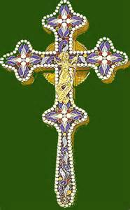
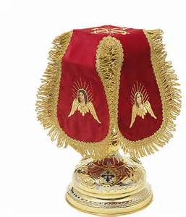
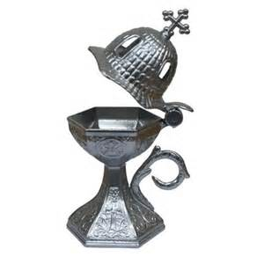
Με τη Χριστιανική Τέχνη η Εκκλησία εκφράζει την Πίστη, τη Λατρεία, το Δόγμα, δηλαδή τη Θεολογία.

Slide 19
ΚΑΤΑΓΩΓΗ ΚΑΙ ΔΙΑΜΟΡΦΩΣΗ ΤΗΣ ΧΡΙΣΤΙΑΝΙΚΗΣ ΤΕΧΝΗΣ
Α.
Ποια είναι η προέλευση της χριστιανικής τέχνης; Όταν άρχισαν να ανακαλύπτονται και να μελετώνται οι Κατακόμβες της Ρώμης πιστεύονταν ότι η Ρώμη είναι ο τόπος όπου γεννήθηκε η Χριστιανική Τέχνη.
Τα «πρωτεία» όμως στην τέχνη δεν τα έχει πλέον η Ρώμη, αλλά η Ανατολή. Η Ανατολή είναι το λίκνο, η κοιτίδα, της χριστιανικής τέχνης. Είναι ιστορικό γεγονός ότι η Ανατολή προηγείται σ όλες τις πολιτιστικές και καλλιτεχνικές εκδηλώσεις. Η Δύση και κυρίως η Ρώμη έπεται, ακολουθεί – δεν πρωτοτυπεί – αλλά αντιγράφει, ενώνει και συγχωνεύει τα πολιτιστικά στοιχεία της ελληνιστικής Ανατολής. Δεν είναι λοιπόν δυνατόν να γεννήθηκε η Χριστιανική Τέχνη στη Δύση.

Slide 20
ΚΑΤΑΓΩΓΗ ΚΑΙ ΔΙΑΜΟΡΦΩΣΗ ΤΗΣ ΧΡΙΣΤΙΑΝΙΚΗΣ ΤΕΧΝΗΣ
Β.
Στην ΑΝΑΤΟΛΗ εμφανίστηκε και διαμορφώθηκε ο Χριστιανισμός. Σε όλους τους αιώνες η Ανατολή έπαιξε σπουδαίο και πρωταρχικό ρόλο στη διαμόρφωση της ζωής της Εκκλησίας. Δεν υπάρχει λοιπόν αμφιβολία ότι στην Ανατολή γεννήθηκε και η Χριστιανική Τέχνη με το διπλό μάλιστα χαρακτήρα της: τον ανατολικό και τον ελληνιστικό.

Slide 21
ΚΑΤΑΓΩΓΗ ΚΑΙ ΔΙΑΜΟΡΦΩΣΗ ΤΗΣ ΧΡΙΣΤΙΑΝΙΚΗΣ ΤΕΧΝΗΣ
Γ.
Τα «πρωτεία» στη Χριστιανική Τέχνη δεν μπορεί να τα έχει η Δύση, αλλά η εξελληνισμένη Ανατολή.
Η Χριστιανική Τέχνη αποτελεί συνέχεια και εξέλιξη της Ελληνορωμαϊκής. Ο Χριστιανισμός δεν μισεί το ωραίο, αλλά το υποτάσσει, το νικά, με την ωραιότητα του πνεύματος και της ψυχής.
Η Χριστιανική Τέχνη έχει χαρακτήρα θεολογικό – μυστηριακό και εξυπηρετεί το ιδεώδες του αγίου.

Slide 22
ΤΑ ΕΙΔΗ ΤΗΣ ΕΚΚΛΗΣΙΑΣΤΙΚΗ ΤΕΧΝΗΣ.
Α
Αρχιτεκτονική – ναοδομία.
Εξετάσει τους ναούς, τα μοναστήρια, τα βαπτιστήρια, τα κωδωνοστάσια, τους τάφους κ.λπ..
Ζωγραφική – αγιογραφία.
Η ζωγραφική – αγιογραφία, ασχολείται με: α) τις τοιχογραφίες [νωπογραφίες και ξηρογραφίες], β) τις φορητές εικόνες ή ξυλογραφίες, γ) τις μικρογραφίες, που στολίζουν τα εικονογραφημένα χειρόγραφα, δ) τα ψηφιδωτά ή μωσαϊκά και ε) τα σμάλτα.
Μουσική – υμνολογία.
ΥΜΝΟΓΡΑΦΙΑ είναι η Επιστήμη που έχει ως θέμα έρευνας και μελέτης τους Ύμνους Μελετά την Εκκλησιαστική Ποίηση (στίχους) και τη Μελωδία (Μουσική επένδυση) των ύμνων

Slide 23
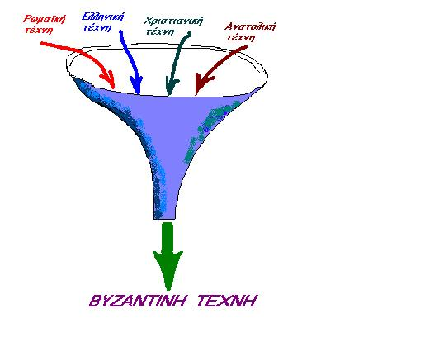

Slide 24
ΤΑ ΕΙΔΗ ΤΗΣ ΕΚΚΛΗΣΙΑΣΤΙΚΗ ΤΕΧΝΗΣ.
Β
Γλυπτική.
περιλαμβάνει: α) τα αγάλματα, β) τα ανάγλυφα, γ) τα διάφορα διακοσμητικά γλυπτά (όπως κιονόκρανα – τέμπλα – άμβωνες – επισκοπικοί θρόνοι – οι μεταλικοί ή ξύλινοι σταυροί – τα εγκόλπια – οι λειψανοθήκες κ.α.)
Μικροτεχνία ή βιοτεχνία.
περιλαμβάνει: α) τα υφαντά [κυρίως άμφια, κεντητές εικόνες κ.α.] β) υαλουργικά είδη [φιάλες, ποτήρια, φεγγίτες παραθύρων κ.λπ.] γ) τα κεραμικά κυρίως διακοσμητικά, ακόμη πιάτα και αγγεία.

Slide 25
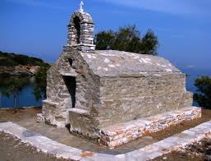
ΑΡΧΙΤΕΚΤΟΝΙΚΗ – ΝΑΟΔΟΜΙΑ.

Slide 26
Όλες οι θρησκείες, από την αρχαιότητα μέχρι σήμερα, είναι στενά συνυφασμένες με την έννοια και την παρουσία του ναού, ο οποίος διαδραματίζει έναν πολύ σπουδαίο ρόλο στη λειτουργία τους. Η καλλιέπεια και η σπουδαία τέχνη της ναοδομίας, η οποία καλλιεργήθηκε σε όλες τις εποχές, μαρτυρεί αυτή την αλήθεια.

Slide 27
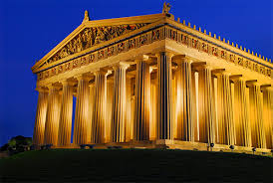
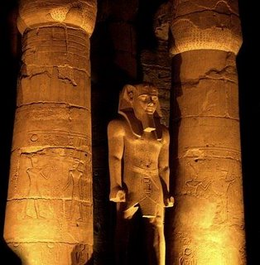
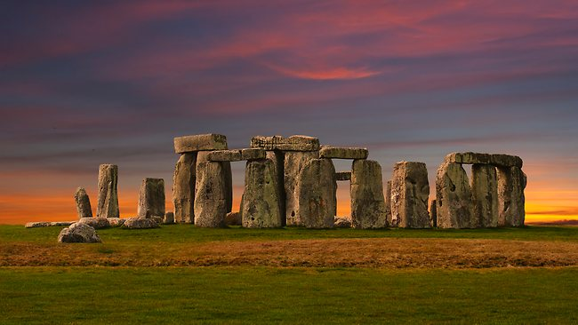
Είναι πασίγνωστο πως τα σπουδαιότερα κτιριακά μνημεία της ανθρωπότητας, από την αρχαιότητα μέχρι σήμερα, είναι κατά κανόνα ναοί. Χαρακτηριστικά παραδείγματα ο Παρθενώνας των Αθηνών, η Αγία Σοφία Κωνσταντινουπόλεως, ο άγιος Πέτρος της Ρώμης, ο τεράστιος ναός του Καρνάκ στην Αίγυπτο, ο ναός του Stonehedge της Σκωτίας, το τέμενος του Ομάρ στην Ιερουσαλήμ, οι κολοσσιαίοι ινδουιστικοί ναοί, οι πανύψηλες βουδιστικές παγόδες, της άπω Ανατολής, οι περίτεχνοι ναοί των προκολομβιανών κατοίκων της Αμερικής, κ.α..

Slide 28
«Η ΠΑΡΟΥΣΙΑ ΤΟΥ ΧΡΙΣΤΙΑΝΙΚΟΥ ΝΑΟΥ»
ναίω
κατοικώ
Όμως ο ναός δεν είχε και δεν έχει την ίδια σημασία και χρησιμότητα σε όλες τις θρησκείες. Η λέξη ναός προέρχεται από το αρχαιοελληνικό ρήμα ναίω που σημαίνει κατοικώ. Η ονομασία είναι εύστοχη, διότι όλες σχεδόν οι θρησκείες δέχονταν και δέχονται ότι οι ναοί είναι κατοικίες του θεού ή των θεών.

Slide 29
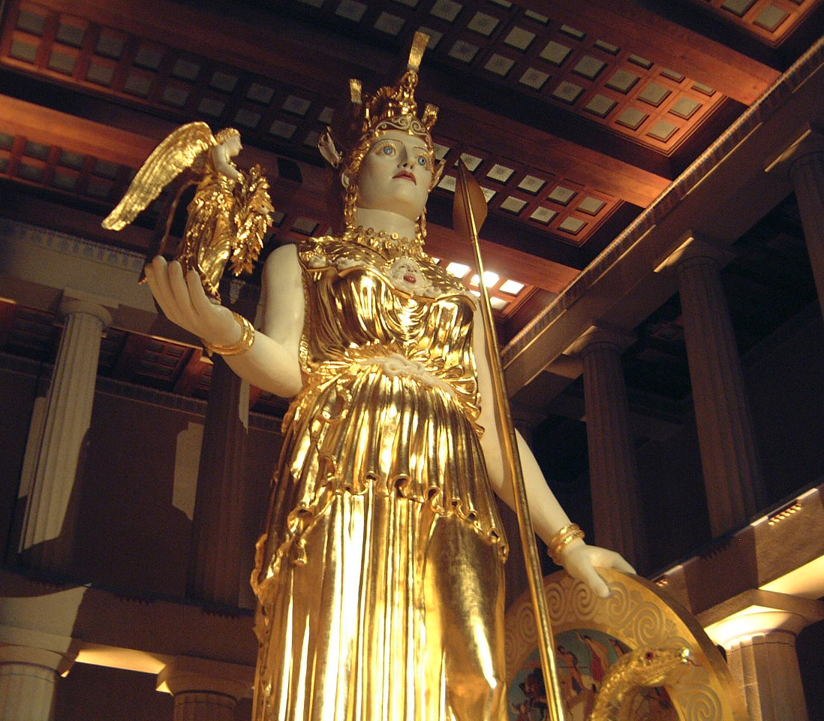
Οι αρχαίοι Έλληνες πίστευαν πως ο ναός, στον οποίο στεγάζονταν το ξόανο ή το άγαλμα του θεού, ήταν η κατοικία του θεού.

Slide 30
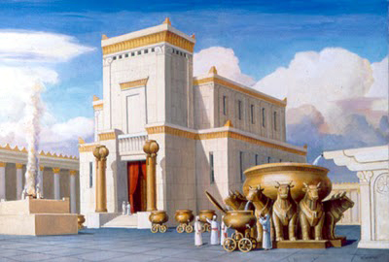
Το ίδιο πίστευαν και οι Εβραίοι, πως ο μοναδικός ναός της Ιερουσαλήμ και συγκεκριμένα το σκοτεινό διαμέρισμα που ονομάζονταν Άγια των Αγίων, ήταν η κατοικία του Γιαχβέ.

Slide 31
Το ότι ο λαός δεν εισέρχονταν στους αρχαίους ναούς για προσευχή, αλλά παρέμεινε στους αύλειους χώρους και μόνο το ιερατείο εισέρχονταν για να διακονήσει το θεό, σημαίνει ότι ο ναός δεν είχε κτισθεί για το λαό, αλλά για το θεό.

Slide 32
Αντίθετα στο Χριστιανισμό και ιδιαίτερα στην Ορθοδοξία, ο ναός έχει εντελώς διαφορετική έννοια και χρησιμότητα.
Ο Θεός, σύμφωνα με τη βιβλική διδασκαλία, είναι πνεύμα, άπειρος, «πανταχού παρών και τα πάντα πληρών», απεριόριστος από τον τόπο και το χρόνο και γι’ αυτό δεν έχει ανάγκη να κατοικεί σε χειροποίητους ναούς.

Slide 33
Ο απόστολος Παύλος τόνισε εμφαντικά στους αθηναίους, κάτω από τους λαμπρούς ναούς του ιερού βράχου της Ακροπόλεως, ότι «Ο Θεός ο ποιήσας τον κόσμον και πάντα τα εν αυτώ, ούτως ουρανού και γης Κύριος υπάρχων ουκ εν χειροποιήτοις ναοίς κατοικεί, ουδέ υπό χειρών ανθρώπων θεραπεύεται προσδεόμενος τινός».

Slide 34
Αρχαίοι χριστιανοί συγγραφείς απολογούνται ότι οι χριστιανοί δεν έχουν ναούς, θυσιαστήρια, κλπ. θέλοντας να τονίσουν ότι η χριστιανική λατρεία σε αντίθεση με την ειδωλολατρική, δεν εξαρτάται από ορισμένους τόπους και τύπους, αλλά είναι πνευματική, και γίνεται «εν παντί τόπω της δεσποτείας» του Θεού.

Slide 37
Η Χριστιανική Λατρεία αρχικά δεν χρειαζόταν ναούς. Η λατρεία τελούνταν : α. σε σπίτια (Κατ’ οίκον Εκκλησία) β. σε ευκτήριους οίκους ή Κυριακά(ευρύχωρες αίθουσες) γ. σε κατακόμβες (σε περίοδο διωγμών)

Slide 38
«ΙΣΤΟΡΙΚΗ ΕΞΕΛΙΞΗ ΤΗΣ ΧΡΙΣΤΙΑΝΙΚΗΣ ΝΑΟΔΟΜΙΑΣ»
Κατ’ οίκον εκκλησίες

Slide 39
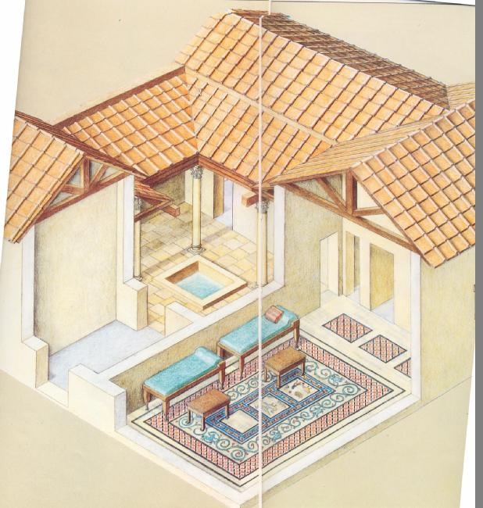

Slide 40
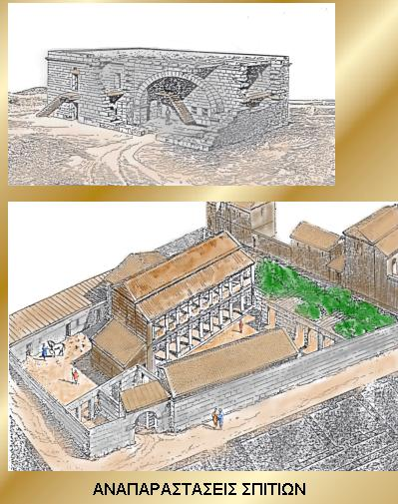

Slide 41
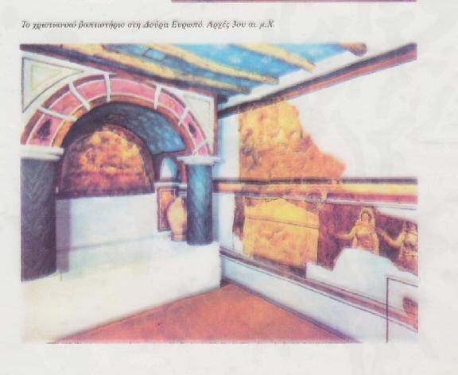
ΕΥΚΤΗΡΙΟΙ ΟΙΚΟΙ

Slide 42
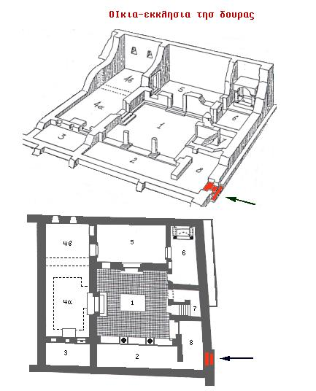

Slide 45
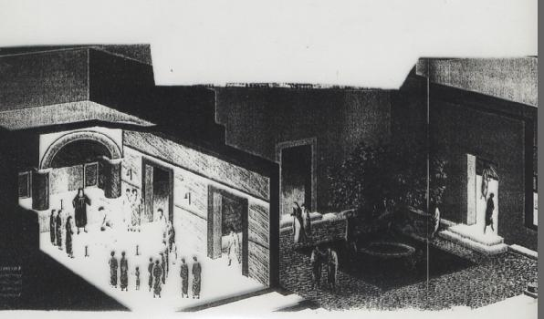

Slide 53
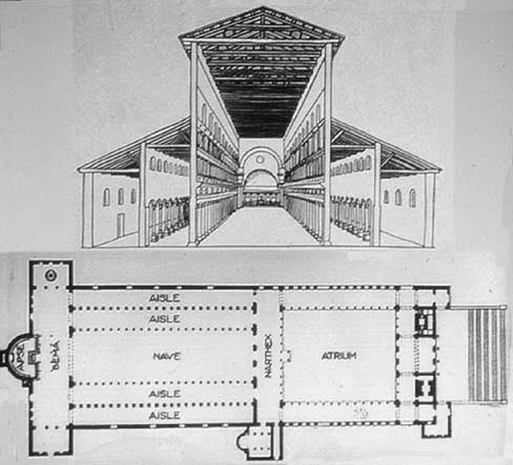

Slide 54
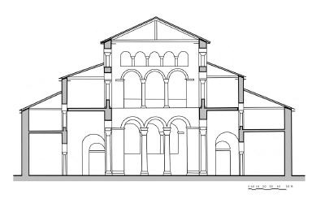

Slide 58
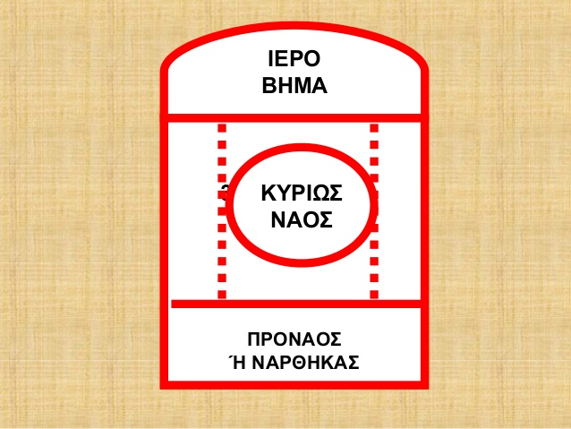

Slide 60
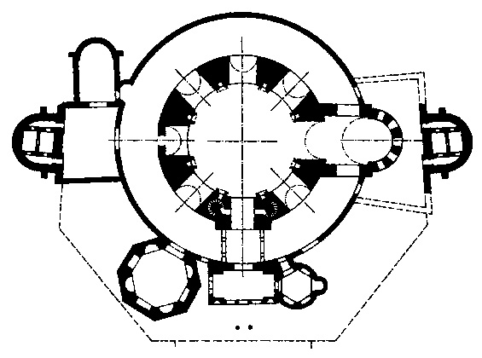

Slide 62
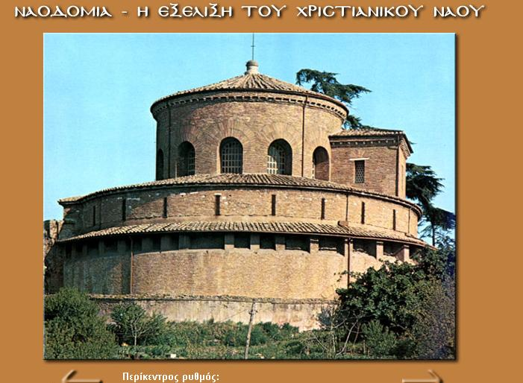

Slide 63
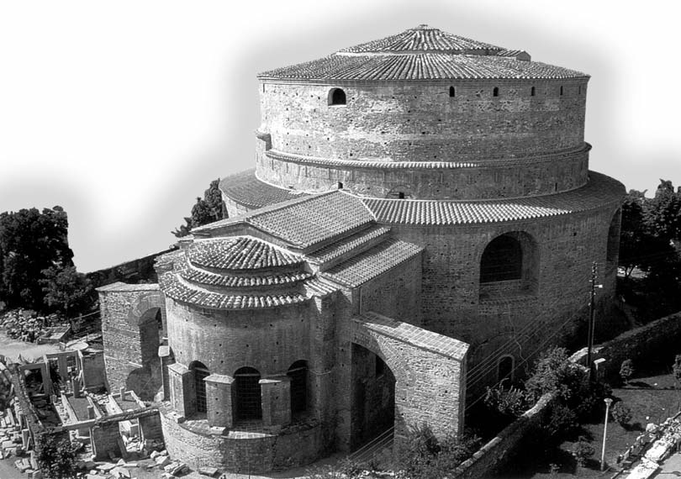

Slide 64
4ος ΑΙΩΝΑΣ
ΕΜΦΑΝΊΖΕΤΑΙ ΚΑΙ ΕΞΑΠΛΩΝΕΤΑΙ ΣΕ ΟΛΗ ΤΗΝ ΑΥΤΟΚΡΑΤΟΡΙΑ ΕΝΑΣ ΝΕΟΣ ΤΥΠΟΣ « Η ΒΑΣΙΛΙΚΗ» ΠΡΟΣ ΤΙΜΗ ΤΟΥ «ΒΑΣΙΛΕΑ ΧΡΙΣΤΟΥ»

Slide 65
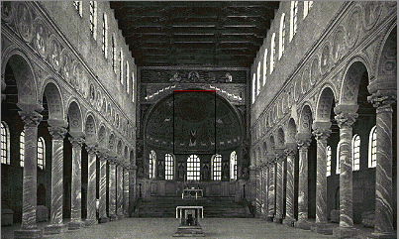

Slide 66
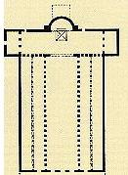
ΤΡΙΚΛΙΤΗ-ΠΕΝΤΑΚΛΙΤΗ

Slide 67
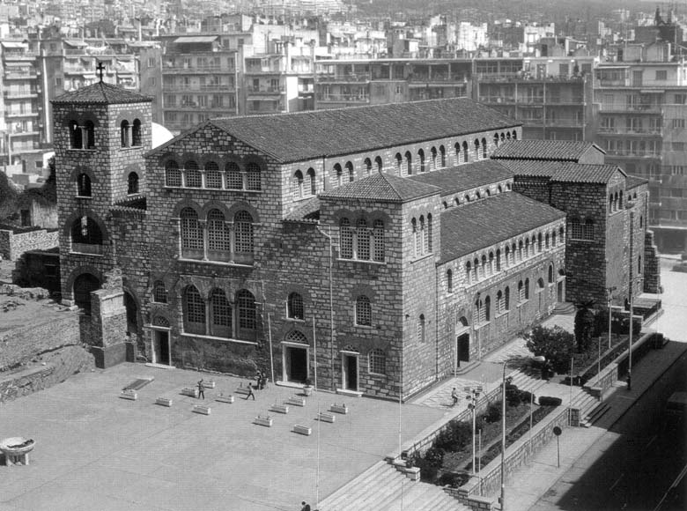
ΑΓΙΟΣ ΔΗΜΗΤΡΙΟΣ

Slide 69
ΝΕΟΣ ΡΥΘΜΟΣ
ΣΥΝΔΥΑΣΜΟΣ ΤΟΥ ΠΕΡΙΚΕΝΤΡΟΥ ΝΑΟΥ ΚΑΙ ΤΗΣ ΒΑΣΙΛΙΚΗΣ: Η ΒΑΣΙΛΙΚΗ ΜΕ ΤΡΟΥΛΟ

Slide 76
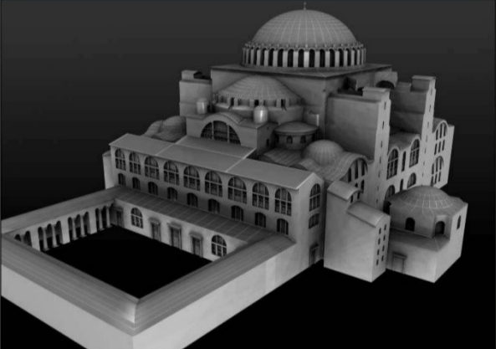

Slide 78
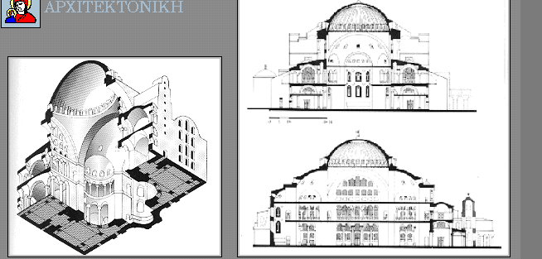

Slide 81
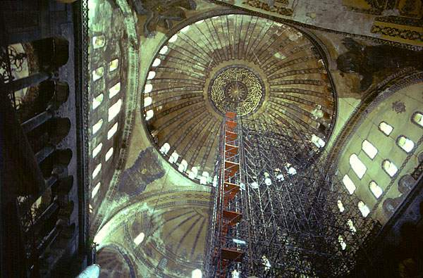

Slide 82
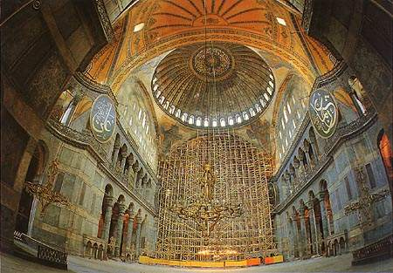

Slide 83
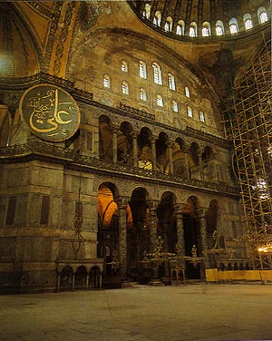

Slide 84
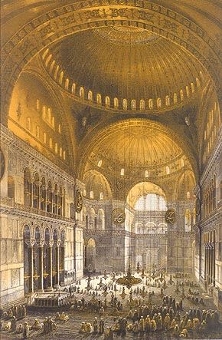

Slide 85
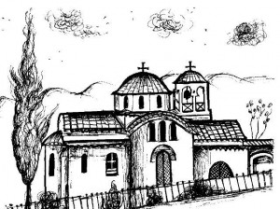

Slide 88
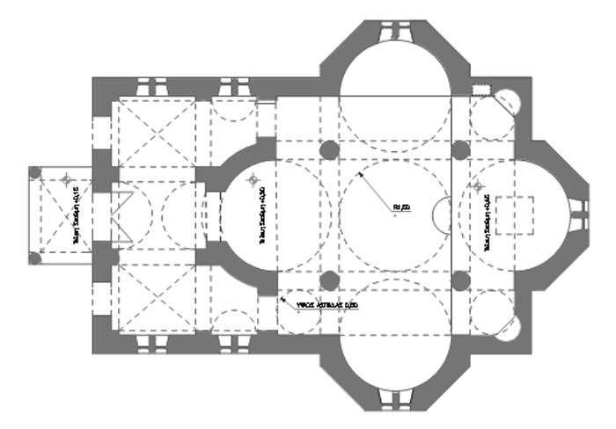

Slide 89
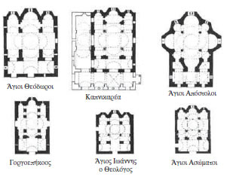

Slide 91
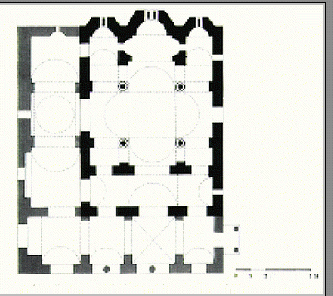

Slide 93
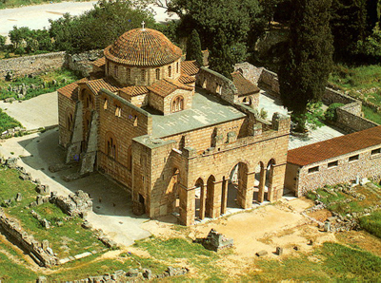

Slide 94
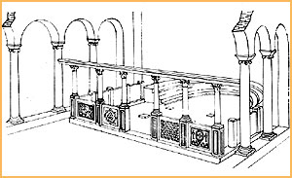

Slide 97
Συμβολισμός του Χριστιανικού – Βυζαντινού ναού
Όπως αναφέραμε και στην αρχή ο ναός επιτελεί ένα σημαντικότατο ρόλο στη ζωή της Εκκλησίας. Είναι στενά συνδεδεμένος με τη ζωή της Εκκλησίας και ιδιαίτερα με την ευχαριστιακή σύναξη, η οποία είναι κυριότερη σωτηριώδη πράξη Της. Εκτός από αυτό όμως η σημασία του ναού για τους πιστούς έχει και βαθύτερες συμβολικές προεκτάσεις. Σύμφωνα με την Θεολογία των Μεγάλων Πατέρων της Εκκλησίας μας, όλες οι ενδοκοσμικές πραγματικότητες, εκτός από την αισθητή τους διάσταση έχουν και υπεραισθητή και τη μυστική διάσταση. Ο ορθόδοξος ναός δε θα μπορούσε να αποτελέσει εξαίρεση. Η τεράστια σημασία που έχει για τη ζωή της Εκκλησίας έδωσε την αφορμή για σημαντικούς συμβολισμούς, χρήσιμους για την αναγωγή του πιστού σε υψηλές υπεραισθητές εμπειρίες.

Slide 98
Είναι στενά συνδεδεμένος με τη ζωή της Εκκλησίας και ιδιαίτερα με την ευχαριστιακή σύναξη, η οποία είναι κυριότερη σωτηριώδη πράξη Της. Εκτός από αυτό όμως η σημασία του ναού για τους πιστούς έχει και βαθύτερες συμβολικές προεκτάσεις. Σύμφωνα με την Θεολογία των Μεγάλων Πατέρων της Εκκλησίας μας, όλες οι ενδοκοσμικές πραγματικότητες, εκτός από την αισθητή τους διάσταση έχουν και υπεραισθητή και τη μυστική διάσταση. Ο ορθόδοξος ναός δε θα μπορούσε να αποτελέσει εξαίρεση.

Slide 99
Η τεράστια σημασία που έχει για τη ζωή της Εκκλησίας έδωσε την αφορμή για σημαντικούς συμβολισμούς, χρήσιμους για την αναγωγή του πιστού σε υψηλές υπεραισθητές εμπειρίες.

Slide 100
Ο ορθόδοξος ναός είναι μια μικρογραφία του σύμπαντος κόσμου (ορατού και αοράτου). Είναι ένα ορατό σημείο - σύμβολο- εκείνου που δεν μπορούν να δουν τα ανθρώπινα μάτια.

Slide 101
Ο τρούλος συμβολίζει τον ουρανό και γι αυτό εικονίζεται σ αυτόν ο Παντοκράτωρ Χριστός, ως ο μόνος κυρίαρχος των πάντων, σε τεράστιο πλάνο, εκφράζοντας έτσι πληρότητά Του και την παρουσία Του σε ολόκληρο τον κόσμο, ότι πάντα δι αυτού εγένετο, και χωρίς αυτού εγένετο ουδέ εν, ό γέγονεν

Slide 102
Το άγιο Βήμα
Το άγιο Βήμα συμβολίζει τον Παράδεισο, την ʼνω Ιερουσαλήμ (Αποκ.21:2), μέσα στον οποίο τελείται ακατάπαυτα η ουράνια Θεία Λειτουργία, με λειτουργούς τους αγγέλους. Η αγία Τράπεζα συμβολίζει το Θρόνο του Εσφαγμένου Αρνίου

Slide 103
Η γη συμβολίζεται δια του δαπέδου του ναού. Εκεί στέκονται οι πιστοί, οποίοι απαρτίζουν την επί γης στρατευόμενη Εκκλησία και ατενίζουν τον ουρανό (θόλο), τον Παράδεισο (ιερό βήμα) και τους εικονιζόμενος αγίους. Εκεί ενώνονται με το άλλο μέρος της Εκκλησίας τη θριαμβεύουσα. Ζητούν από αυτή συμπαράσταση και δύναμη για να μπορέσουν να αντιμετωπίσουν τις δυσκολίες της ζωής και να ολοκληρώσουν με επιτυχία το δρόμο του επίγειου βίου. Δια των ιερών μυστηρίων προγεύονται τα μέλλοντα ουράνια αγαθά.

